Slide 1

Compromiso en la escuela secundaria: 8.º grado
Peligros de Internet y acosadores en línea

Slide 2

LA PREVENCIÓN A TRAVÉS DE LA EDUCACIÓN ES LA SOLUCIÓN
Connect for Freedom es una organización 501(c)(3) sin fines de lucro comprometida a proporcionar materiales gratuitos sobre seguridad en línea y concientización sobre la trata de personas a aquellas partes que estén interesadas dentro del entorno educativo.

Slide 3

Resumen de la lección
Lección
Introducción a los peligros en línea
Video de Common Sense Education “Voces adolescentes: Con quién estás hablando en línea” (3.5 min.)
Preguntas de debate
Video de NetSmartz “Historias de la vida real: 6 grados de información” (7.5 min.)
Preguntas de debate
Recomendaciones de seguridad en línea
Comprométete con la campaña Pledge2Protect
Folleto del NCMEC: Así que necesitas ayuda...
Actividad
Peligros de Internet y acosadores en línea

Slide 4

Estadísticas sobre los adolescentes e Internet
Los datos
El 95 % de los adolescentes tiene acceso a un teléfono inteligente.
Pew Research Center
Uno de cada seis adolescentes afirma haber sido contactado en línea por alguien que no conocía de una manera que le hizo sentir miedo o incomodidad.
Pew Research Center
Las víctimas de seducción en línea tienen entre 1 y 17 años, con una edad media de 15 años.
National Center for Missing & Exploited Children

Slide 5

Ventajas y desventajas de Internet
Ventajas
Desventajas:
Nos conecta con familiares y amigos
Fácil acceso a noticias e información
Nos presenta a otras personas con intereses similares
Aquí se produce el ciberacoso
Falta de contacto personal
Visión poco realista de la vida de los demás
Fuente: https://www.missingkids.org/netsmartz/topics/socialmedia

Slide 6

Explotación en línea
Engaño de menores en línea: es cuando una persona se comunica con un menor a través de Internet con la intención de cometer un delito sexual o secuestro.
Te doy 30 horas...
Tu vida quedará arruinada.
ADVERTENCIA
La sextorsión es una forma de explotación sexual infantil en la que se amenaza o chantajea a menores, normalmente con la posibilidad de compartir con el público una imagen desnuda o sexual de ellos mismos, por parte de una persona que les exige contenido sexual adicional, actividad sexual o dinero.
Fuente: https://www.missingkids.org/netsmartz/topics/onlineenticement

Slide 7


Tácticas de grooming y el engaño de menores en línea
El grooming es el proceso en el que un delincuente abusa sexualmente de un menor. Este suele ser el primer paso para fomentar una relación con un menor y crear confianza.
A menudo, el engaño de menores en línea comienza con el grooming porque el delincuente es un extraño y tratará de hacer que el menor se sienta bien y seguro.
Las tácticas comunes del grooming incluyen:
Enviar mensajes de texto con cumplidos
Hablar sobre temas personales e íntimos (es decir, sexo)
Enviar regalos
Pedirte que mantengas la relación en secreto
Hablar mal sobre otras personas en tu vida
Pedirte imágenes sexuales de ti mismo
Fuente: https://www.allianceforchildren.org/blog/2018/06/what-grooming

Slide 8

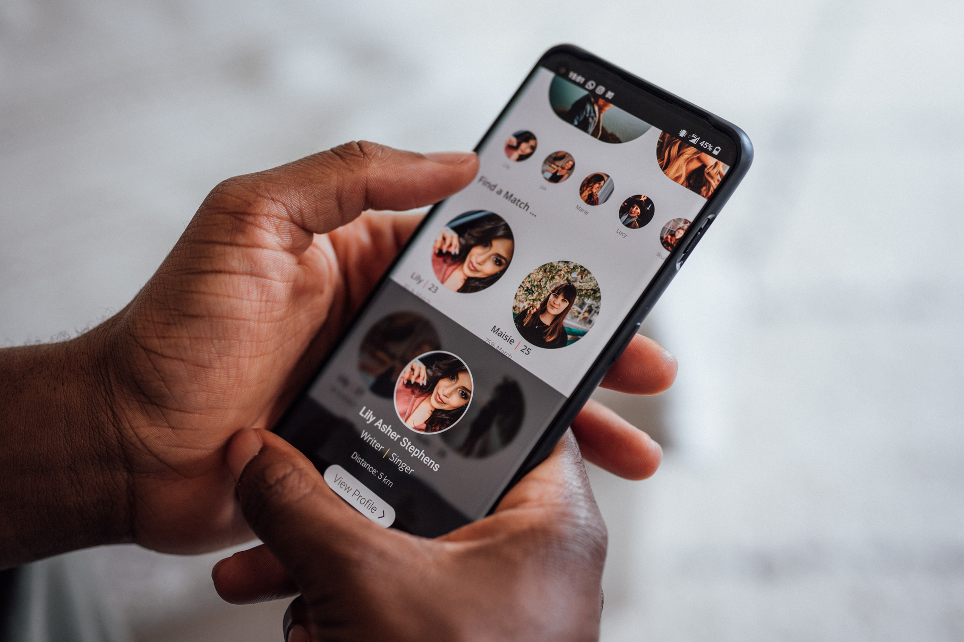

¿Dónde captan a las víctimas los depredadores en línea?
Plataformas de redes sociales
Aplicaciones de juegos
Aplicaciones de chat anónimo
Aplicaciones de citas
Fuente: https://www.missingkids.org/theissues/onlineenticement

Slide 9
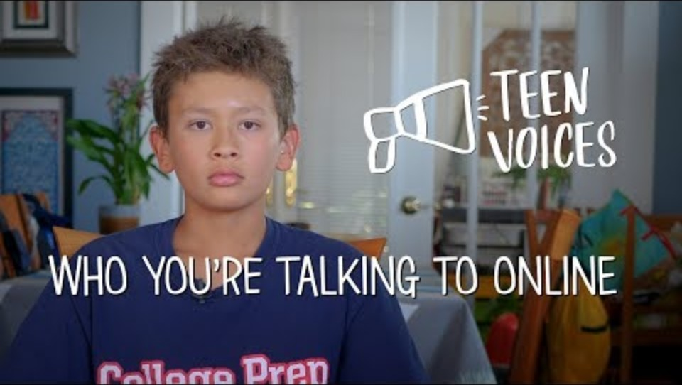
Video de Common Sense Education “Voces adolescentes: “Con quién estás hablando en línea”
Duración: 3:42 minutos
Fuente: https://www.youtube.com/watch?v=DiI8Lj0_TGQ

Slide 10
Preguntas para el debate dirigido por el docente sobre el video de Common Sense Education “Voces adolescentes: Con quién estás hablando en línea”
¿Crees que mucha gente de tu edad acepta solicitudes de amistad de personas que no han conocido en la vida real?
¿Alguna vez has aceptado una solicitud de amistad de alguien que no conocías?
¿Alguna vez te has sentido incómodo o incómoda hablando con alguien en línea que no conocías?

Slide 11

Compartir información personal en línea
Si publicas información personal en línea, también estás poniendo en riesgo tu seguridad.
Si publicas dónde estás, a qué escuela vas, la ciudad en la que vives, tu nombre completo o tu fecha de nacimiento, estás proporcionando a los delincuentes en línea información de identificación personal sobre ti. Esto les puede dar los medios para encontrarte y, potencialmente, hacerte daño. Es importante tener cuidado y ser consciente de lo que publicamos en línea.
Fuente: https://www.missingkids.org/netsmartz/home

Slide 12

Video de NetSmartz “Historias de la vida real: 6 grados de información”
Duración: 7:26 minutos
Fuentes: https://www.youtube.com/watch?v=-FnH78p8QkA

Slide 13
Preguntas para el debate dirigido por el docente sobre “Historias de la vida real: 6 grados de información” de NetSmartz
Matt dijo al principio: “Todo el experimento se basa en la idea de que la gente publica mucha información en Internet sin pensar realmente en lo que eso significa”.
¿Lo piensas dos veces antes de publicar algo en Internet?
¿Conoces a gente que publica demasiada información personal en Internet? ¿Qué opinas al respecto?
¿Crees que compartir demasiada información puede ser peligroso? ¿Por qué?

Slide 14

Recomendaciones de seguridad en línea
Añade solo a personas que conozcas fuera de Internet a tus cuentas de redes sociales. Nunca aceptes una solicitud de amistad de alguien que no conozcas personalmente, aunque tengan amigos en común.
La seguridad es lo primero
Utiliza la configuración de privacidad para mantenerte seguro o segura. Asegúrate de que los desconocidos en línea (y los delincuentes) no vean lo que publicas en línea haciendo que tus perfiles sean privados.
Fuente: https://www.missingkids.org/netsmartz/topics/socialmedia

Slide 15

Recomendaciones de seguridad en línea
Elimina cualquier imagen personal o inapropiada de las redes sociales. Tu reputación en Internet también cuenta fuera de Internet.
Denuncia cualquier comportamiento delictivo a la policía y denuncia las publicaciones inapropiadas en cualquier sitio web o aplicación en la que te encuentres.Si algo es ilegal o inapropiado fuera de Internet, tampoco es aceptable en Internet.
Fuente: https://www.missingkids.org/netsmartz/topics/socialmedia

Slide 16
Comprométete con la campaña Pledge2Protect
Me comprometo a no crear ni compartir imágenes sexualmente explícitas reales o generadas por IA mías o de mis compañeros. A continuación, repasa el documento Cómo identificar los riesgos entre iguales: una guía para adolescentes.
Me comprometo a revisar la lista de verificación de la estrategia de salida, crear mi propia estrategia de salida y hablar de esto con mis amigos para estar preparados por si algo sale mal en línea o no parece correcto.
Me comprometo a añadir a favoritos la página How2Report y revisar el directorio de soporte “You’re Never Alone” en caso de que yo o un amigo seamos víctimas de explotación en línea.
Me comprometo a configurar todas mis aplicaciones, juegos, cuentas de redes sociales y dispositivos en privado y desactivar los servicios de datos de ubicación en las redes sociales y todas las aplicaciones, excepto las que mi familia y yo necesitemos.
Me comprometo a saber quién está en mis listas de amigos y seguidores, eliminar a extraños y solo aceptar a personas que conozco en la vida real y bloquear o eliminar a cualquier persona que me haga sentir incómodo o incómoda.
Fuente: https://www.dhs.gov/know2protect/p2p/teens

Slide 17

Comprométete con la campaña Pledge2Protect
Para obtener más información, escanea el código QR a continuación.
Fuente: https://www.dhs.gov/know2protect/p2p/teens

Slide 18

Actividad
JUGUEMOS

Slide 19
Actividad
Recomendamos reproducir el video interactivo sobre sextorsión No Escape Room del Centro Nacional para Niños Desaparecidos y Explotados (National Center for Missing and Exploited Children, NCMEC).

Slide 20

FIN

Slide 21
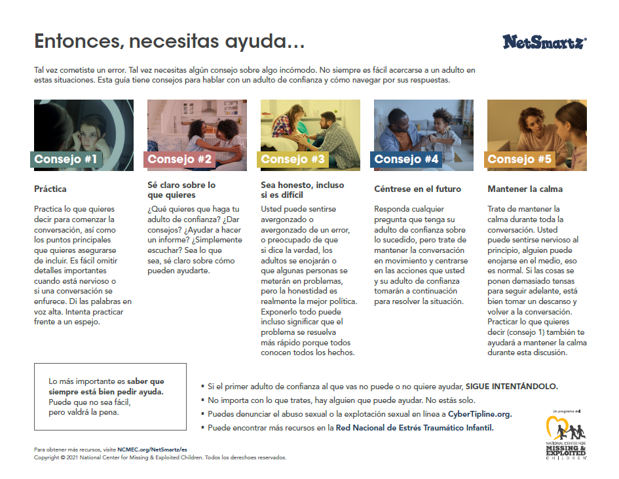
Folleto de la lección del NCMEC

Slide 22
Enlaces a los materiales de la lección
Video de Common Sense Education “Voces adolescentes: “Con quién estás hablando en línea”
Video de NetSmartz “Historias de la vida real: 6 grados de información”
Campaña Pledge2Protect para adolescentes de know2protect
Cómo identificar los riesgos entre iguales de know2protect: una guía para adolescentes
Lista de verificación de la estrategia de salida de know2protect
How2Report de know2protect
Directorio de soporte You’re Never Alone de know2protect
Folleto del plan de lección del NCMEC
Video interactivo de la sala de escape del NCMEC

Slide 23
Resumen de la lección
Engaño de menores en línea: es cuando una persona se comunica con un menor a través de Internet con la intención de cometer un delito sexual o secuestro.
La sextorsión es una forma de explotación sexual infantil en la que se amenaza o chantajea a menores, normalmente con la posibilidad de compartir con el público una imagen desnuda o sexual de ellos mismos, por parte de una persona que les exige contenido sexual adicional, actividad sexual o dinero.
El grooming es el proceso en el que un delincuente abusa sexualmente de un menor. Este suele ser el primer paso para fomentar una relación con un menor y crear confianza.
¿Dónde captan a las víctimas los depredadores en línea?
Plataformas de redes sociales
Aplicaciones de juegos
Aplicaciones de chat anónimo
Aplicaciones de citas

